Slide 1
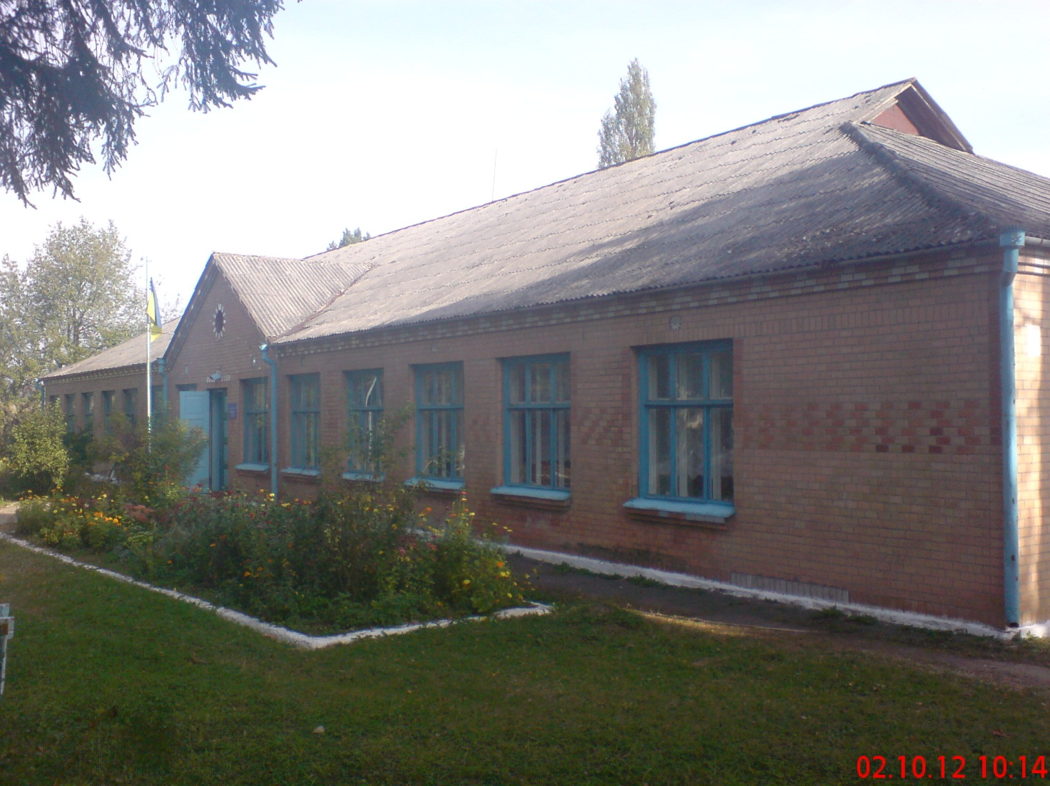
Макарівська загальноосвітня школа І-ІІ ступенів

Slide 2
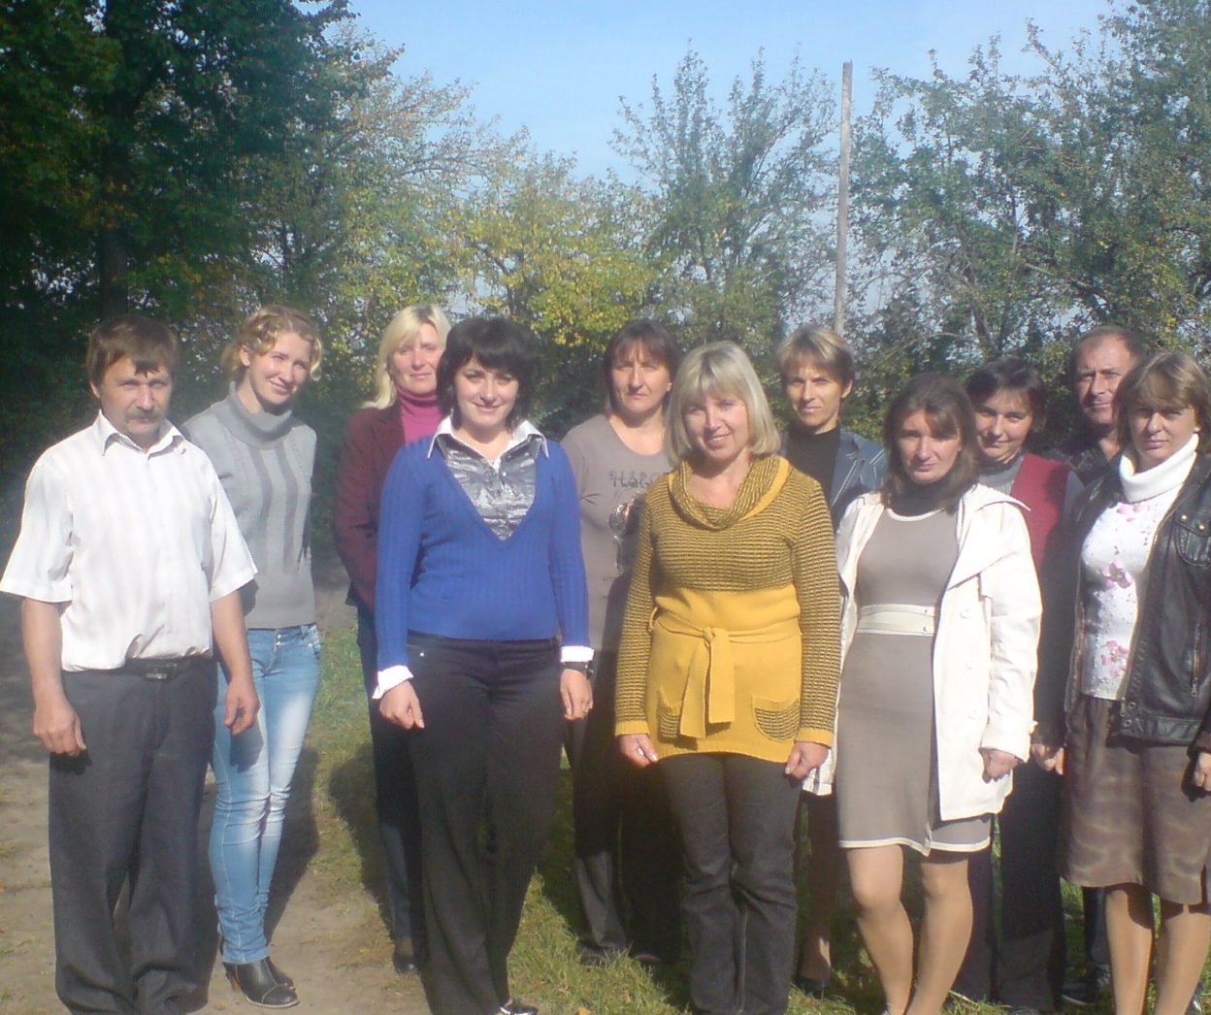
Педагогічний колектив школи

Slide 3
День здоров’я

Slide 4
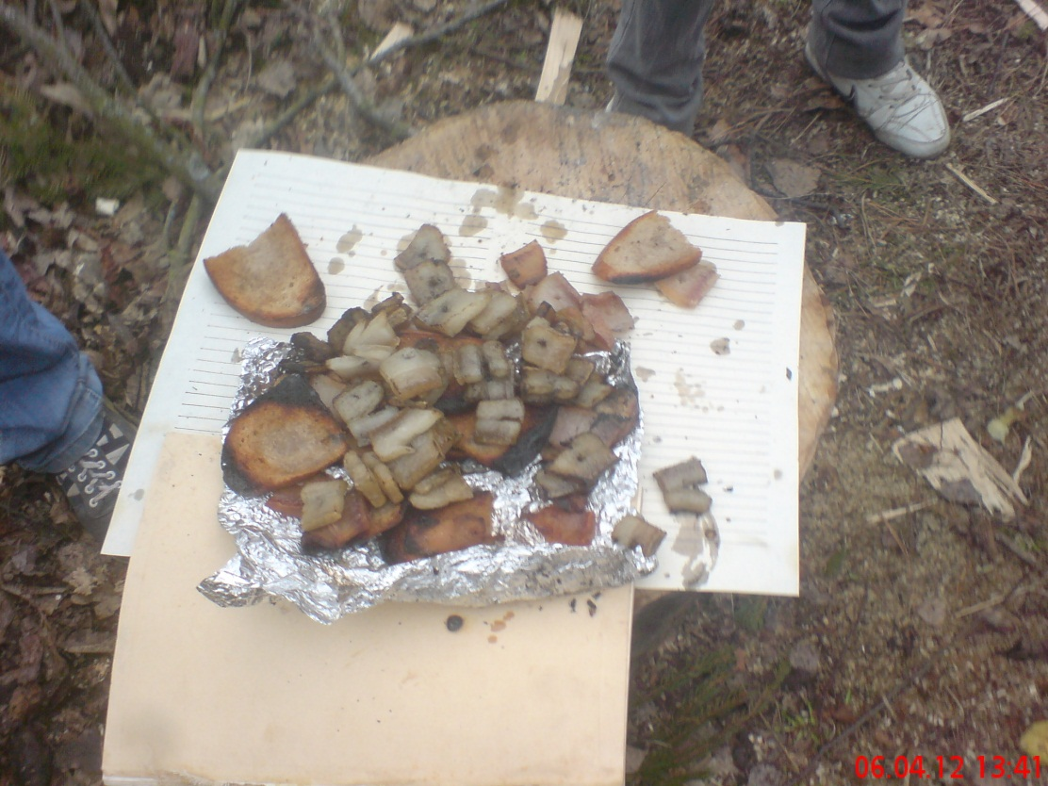

Slide 5
Відпочинок у таборі

Slide 6
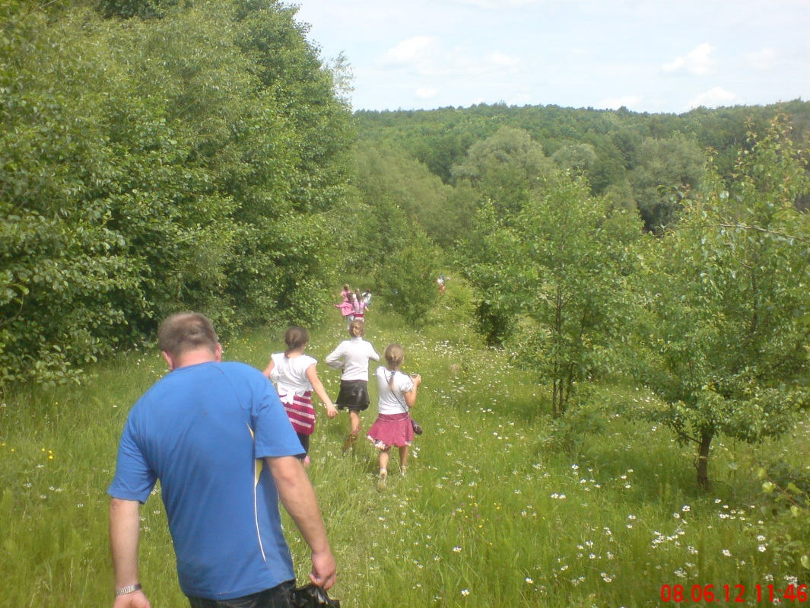

Slide 7
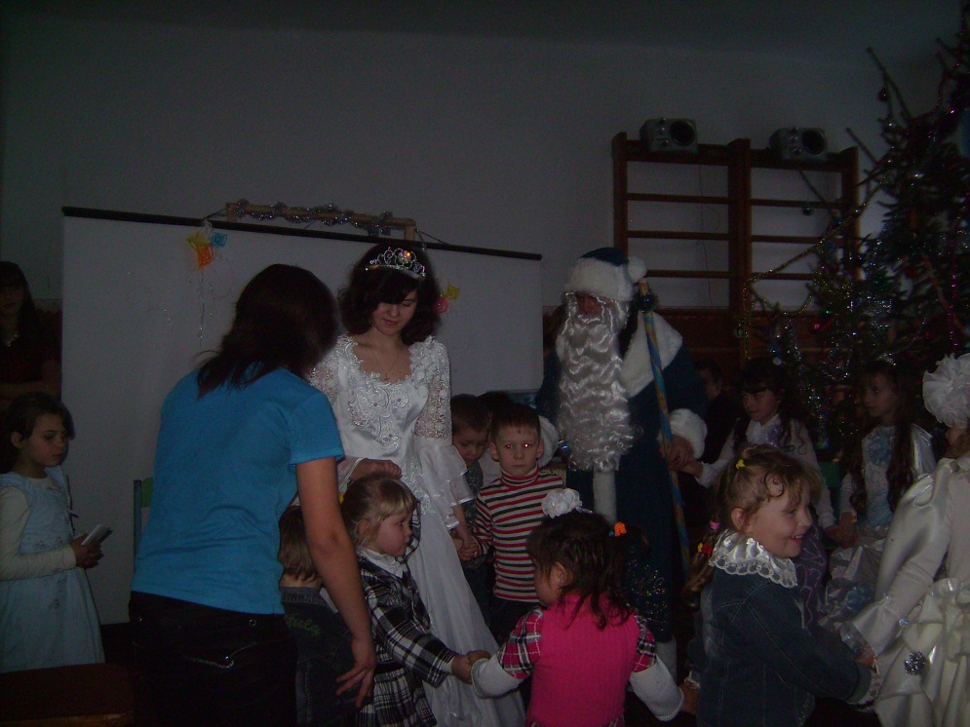
Святкування нового року

Slide 8
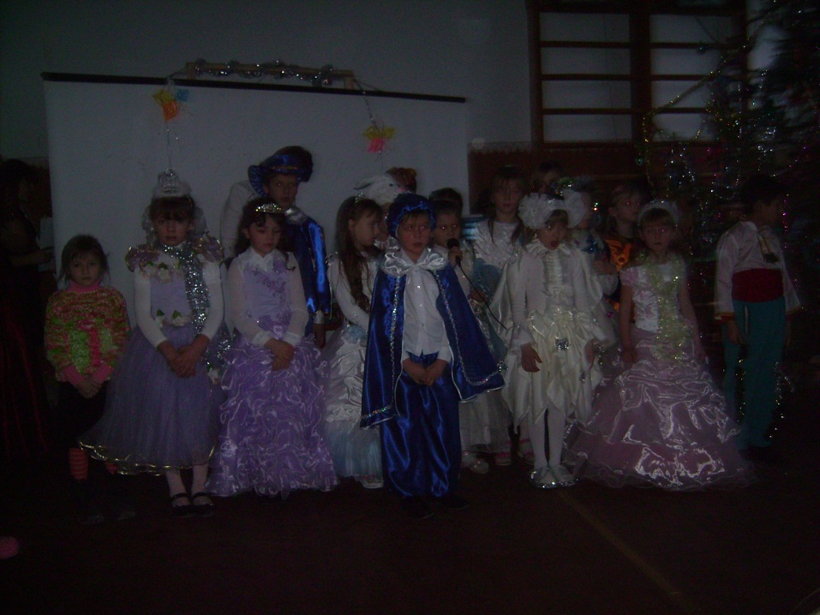

Slide 9
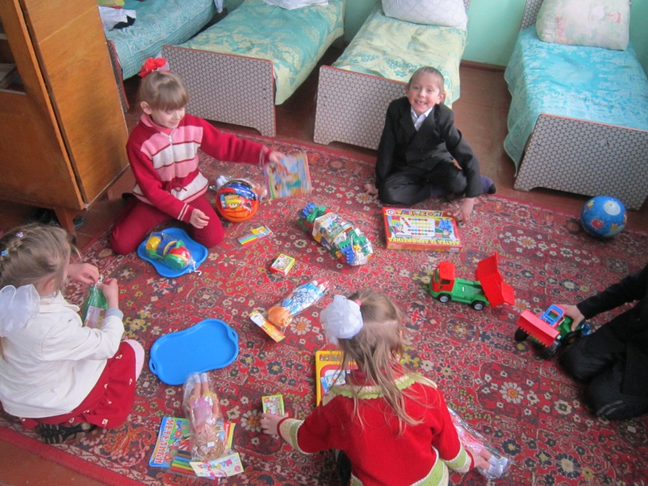
Наші першокласники

Slide 11
Козацькі розваги

Slide 12
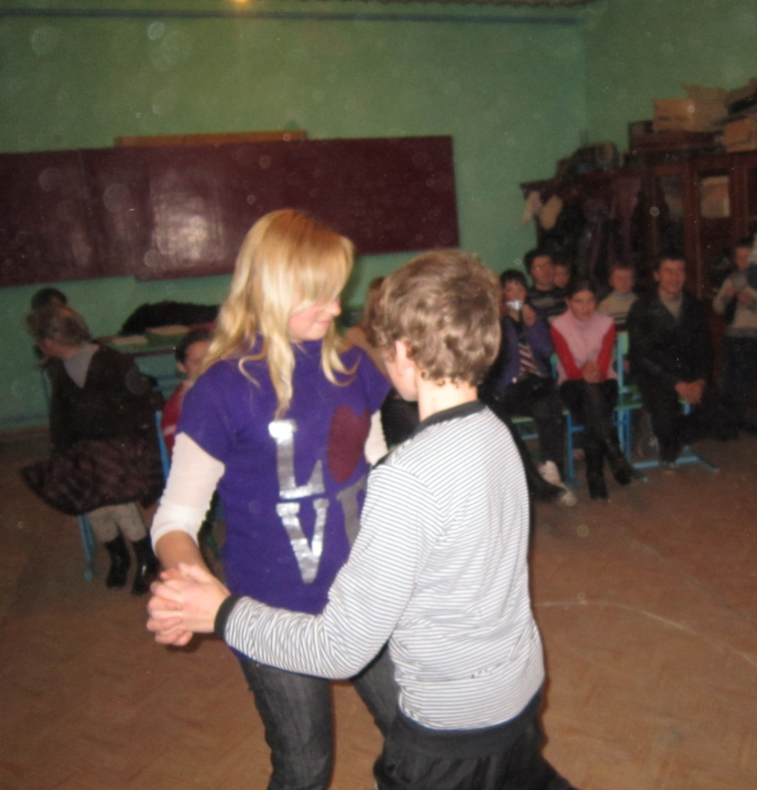

Slide 13
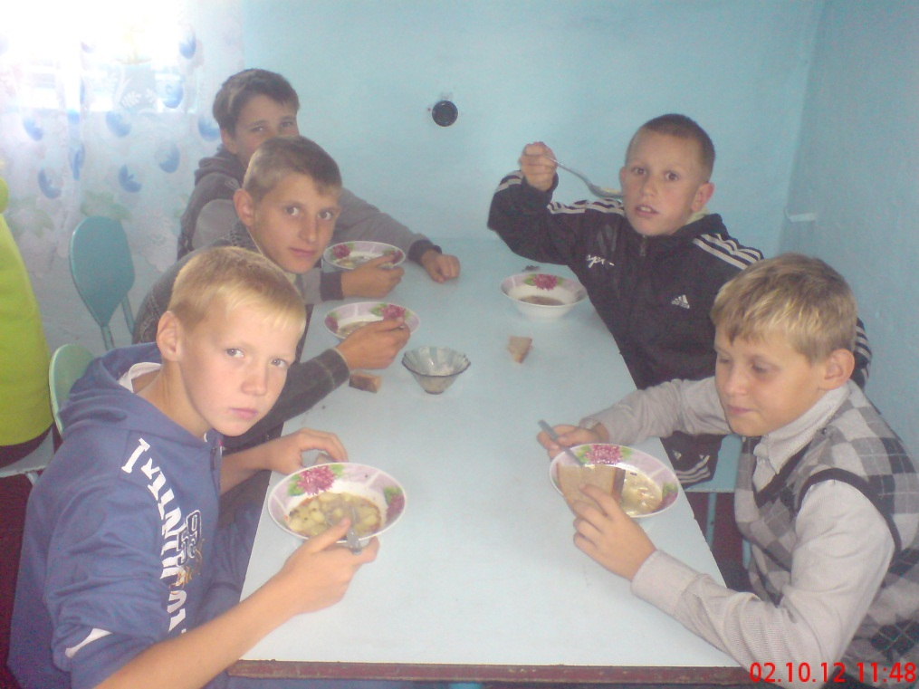
Харчовий блок

Slide 14
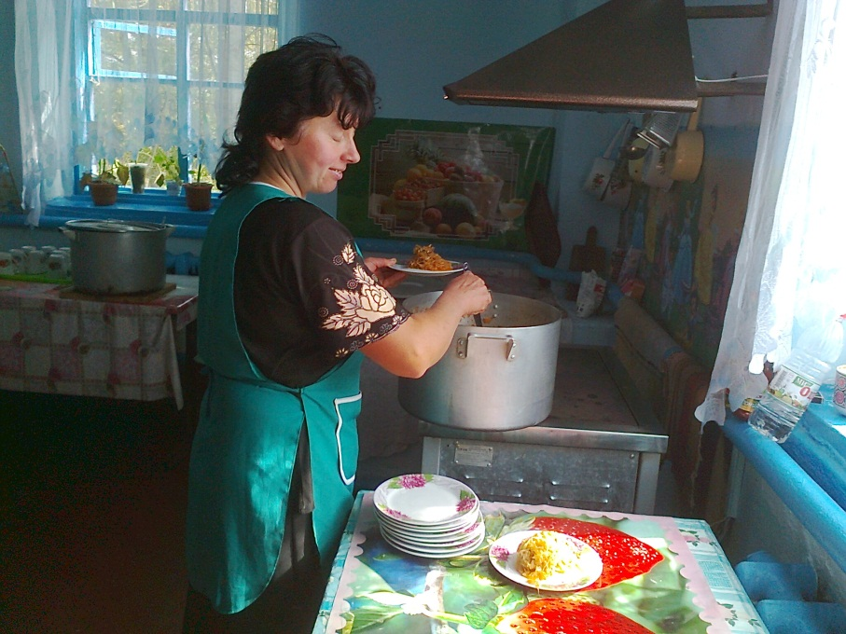

Slide 15
Дитячий майданчик

Slide 16
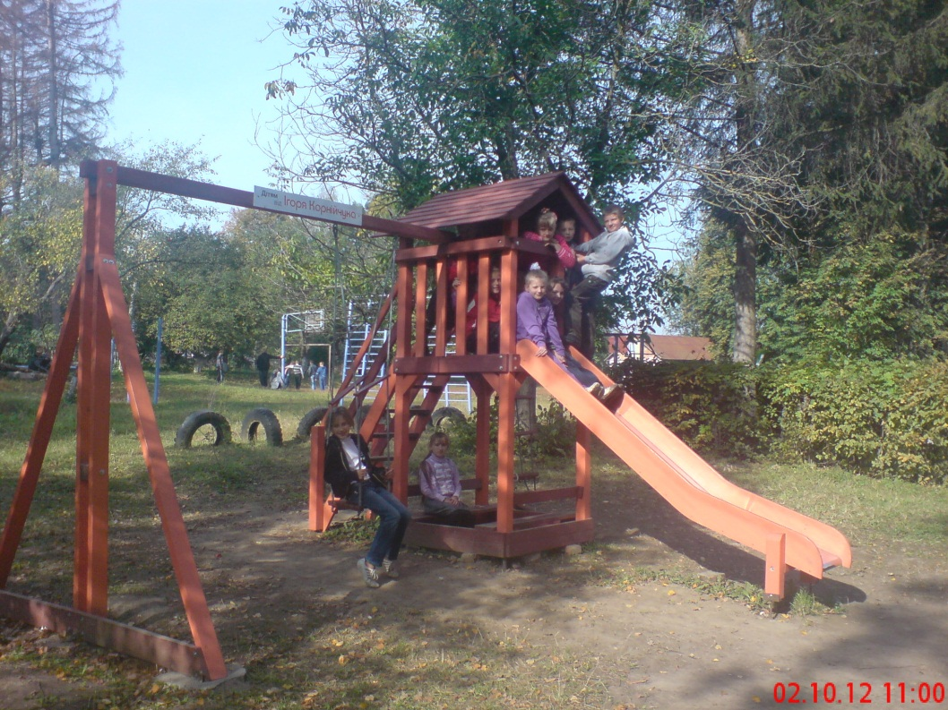

Slide 17
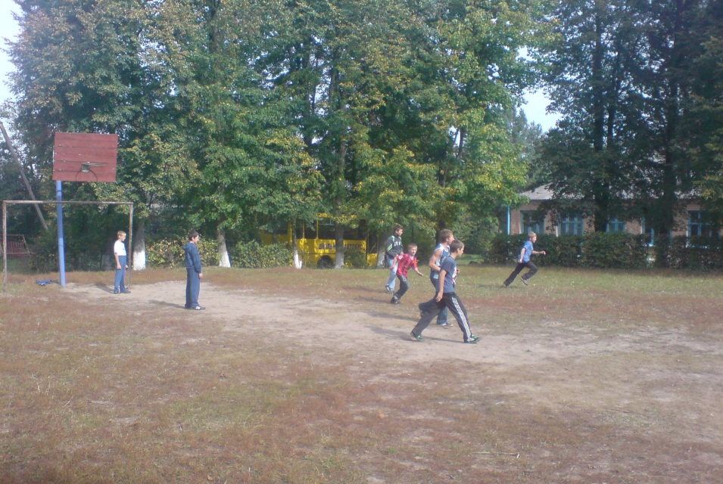
Турнір із футболу

Slide 18
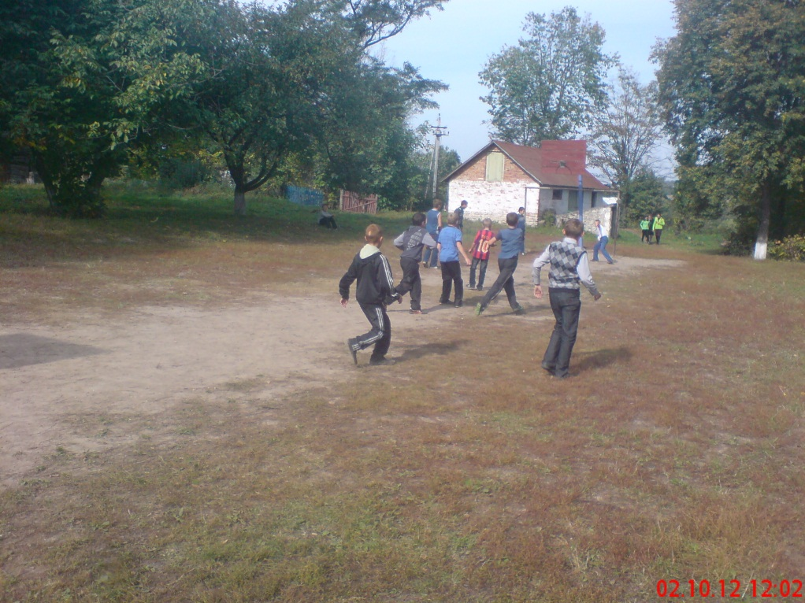

Slide 19
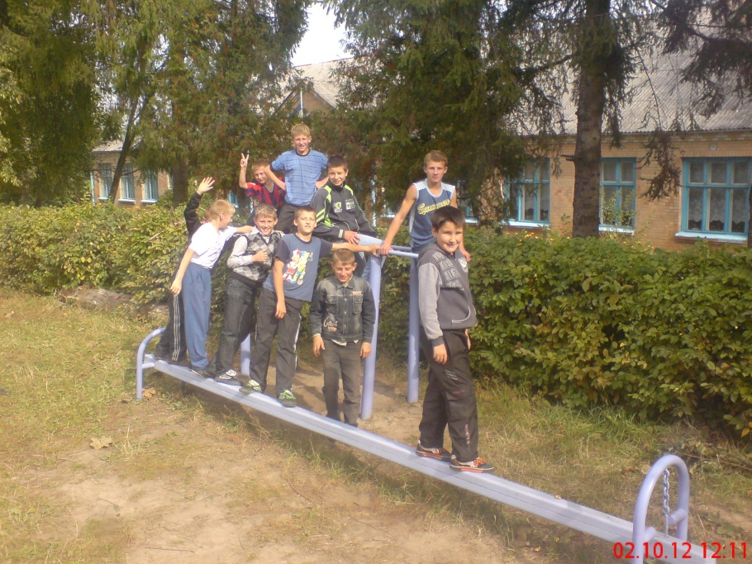
Спорт –це здоров’я

Slide 20
